Slide 1
자연어처리 중간보고서
성백륜
박현우
임승민
윤도경

Slide 2
Task
제한된 메모리 환경에서 현재 입력되고 있는 단어의 오타 탐지, 수정 및 자동완성 단어 추천
설명 :최근 인공지능의 성능이 많이 올라갔지만, 아직까지도 애플에서 지원하는 텍스트 자동완성 프로그램의 경우 정확도가 많이 떨어져 사용하고 있는 사람을 찾기 힘들 정도이다. 또한 핸드폰으로 입력하고 있는 도중에 오타가 발생할 경우 수정할 때 백 스페이스를 누르고 재입력하게 되어 귀찮은 경우가 많이 발생한다.
우리는 이러한 문제점 및 불편함을 해결하기 위해 오타 감지 및 수정과 다음 단어 예측을 동시에 수행하여 사용자들에게 편의를 줄 수 있는 자연어처리 모델을 만들고자 한다.
현재 인공지능의 주류적인 흐름인 model upscale은 인공지능 모델의 성능을 높일 수 있지만, 이 상태에서 우리가 실제로 인공지능 모델을 훈련하여 배포한다면 모바일 환경에 못 들어가거나 용량을 너무 많이 차지하여 사용에 불편함을 초래할 수 있다. 따라서 우리는 모델의 크기를 현재 주로 사람들이 사용하는 핸드폰의 메모리를 고려해 1GB로 한정할 것이다. 이 과정에서 우리가 처음부터 인공지능 모델을 학습시킨다면 많은 어려움이 따르기 때문에 GPT-2 pre-trained model을 활용해 Task에 맞게 Fine-Tuing할 예정이다.

Slide 3
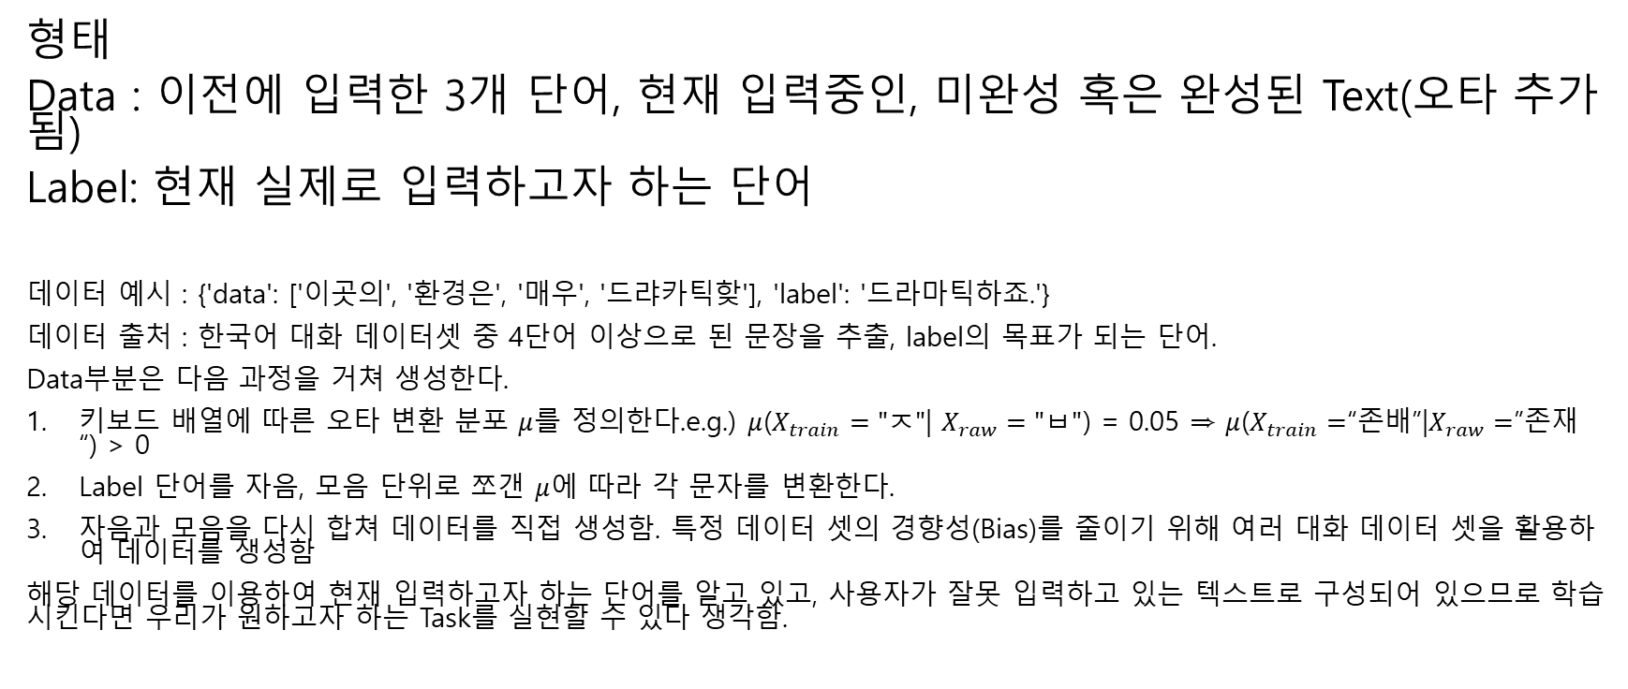
학습 데이터
형태
Data : 이전에 입력한 3개 단어, 현재 입력중인, 미완성 혹은 완성된 Text(오타 추가됨)
Label: 현재 실제로 입력하고자 하는 단어
데이터 예시 : {'data': ['이곳의', '환경은', '매우', '드랴카틱핮'], 'label': '드라마틱하죠.'}
데이터 출처 : 한국어 대화 데이터셋 중 4단어 이상으로 된 문장을 추출, label의 목표가 되는 단어.
Data부분은 다음 과정을 거쳐 생성한다.
키보드 배열에 따른 오타 변환 분포 $μ$를 정의한다.e.g.) $μ$($X_{train}="ㅈ"$| $X_{raw}="ㅂ"$) = 0.05 ⇒ $μ$($X_{train}=$“존배”|$X_{raw}=$”존재“) > 0
Label 단어를 자음, 모음 단위로 쪼갠 $μ$에 따라 각 문자를 변환한다.
자음과 모음을 다시 합쳐 데이터를 직접 생성함. 특정 데이터 셋의 경향성(Bias)를 줄이기 위해 여러 대화 데이터 셋을 활용하여 데이터를 생성함
해당 데이터를 이용하여 현재 입력하고자 하는 단어를 알고 있고, 사용자가 잘못 입력하고 있는 텍스트로 구성되어 있으므로 학습시킨다면 우리가 원하고자 하는 Task를 실현할 수 있다 생각함.

Slide 4
Model

